Slide 1



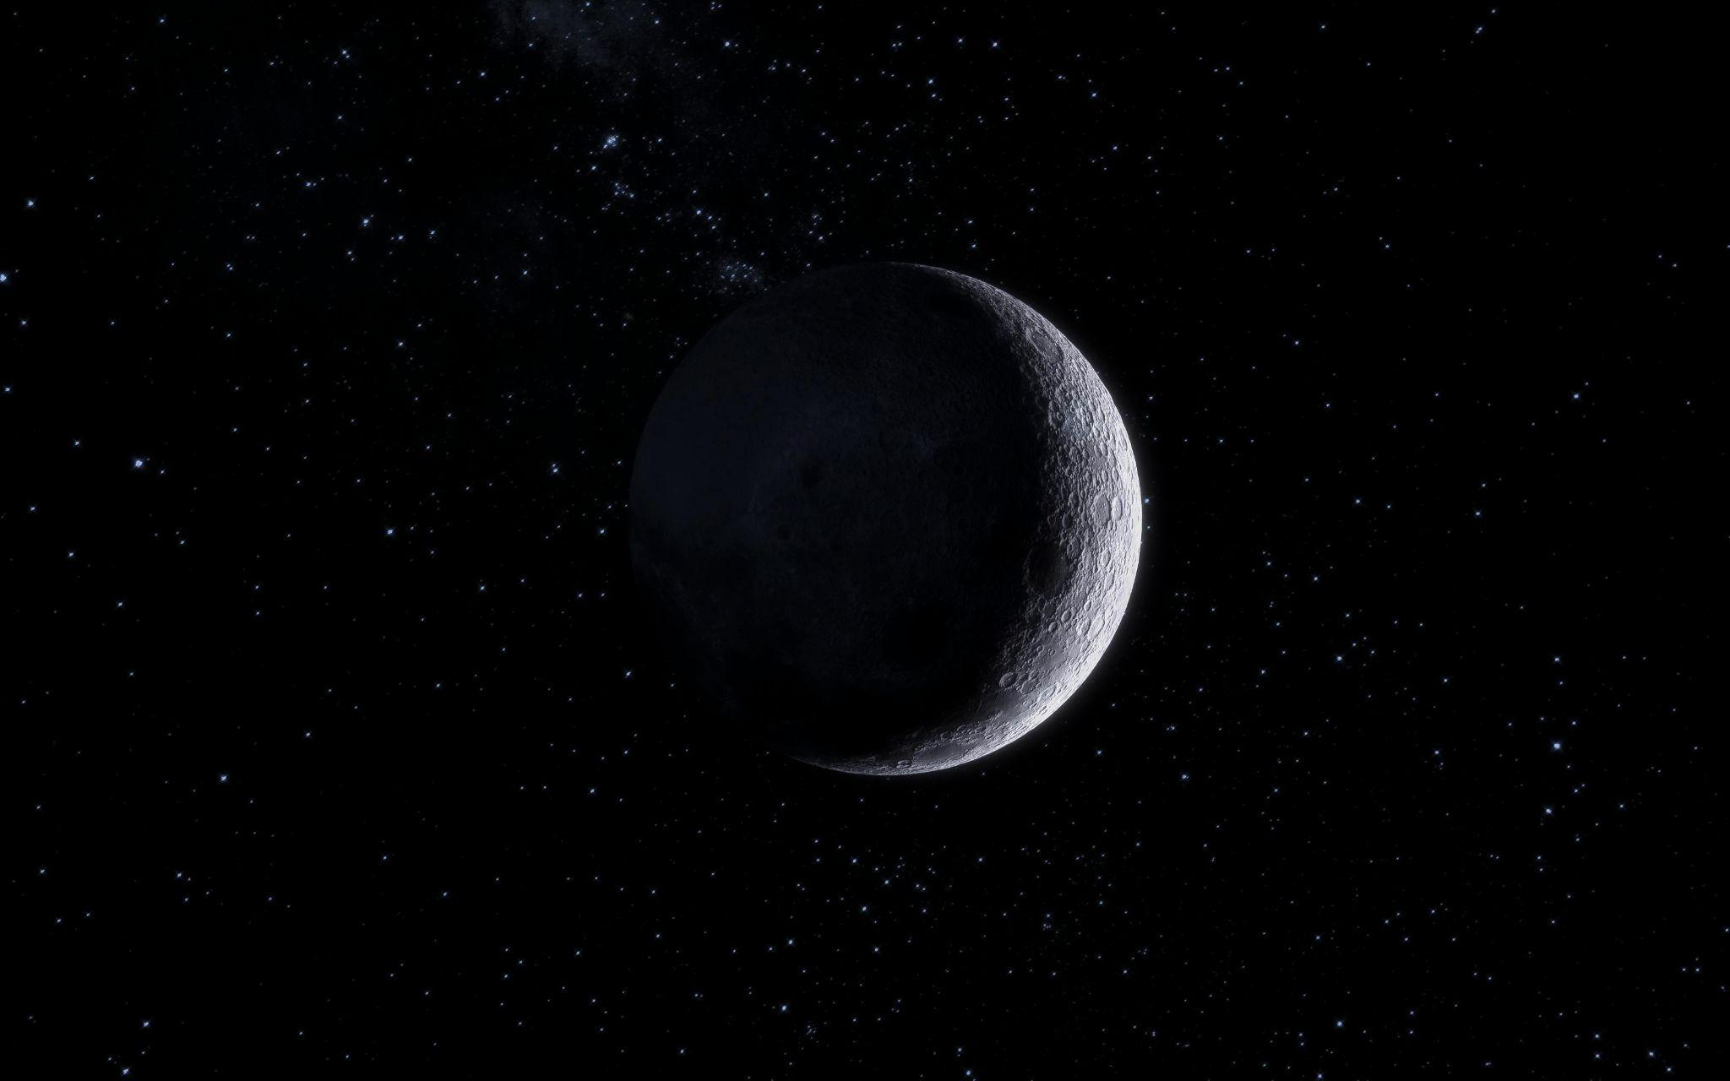


StellarVision
AI와 함께하는 천체 스트리밍
수상시장

Slide 2


목차
01
기획 배경
03
기술 소개
02
서비스 소개
04
기대 효과

Slide 3
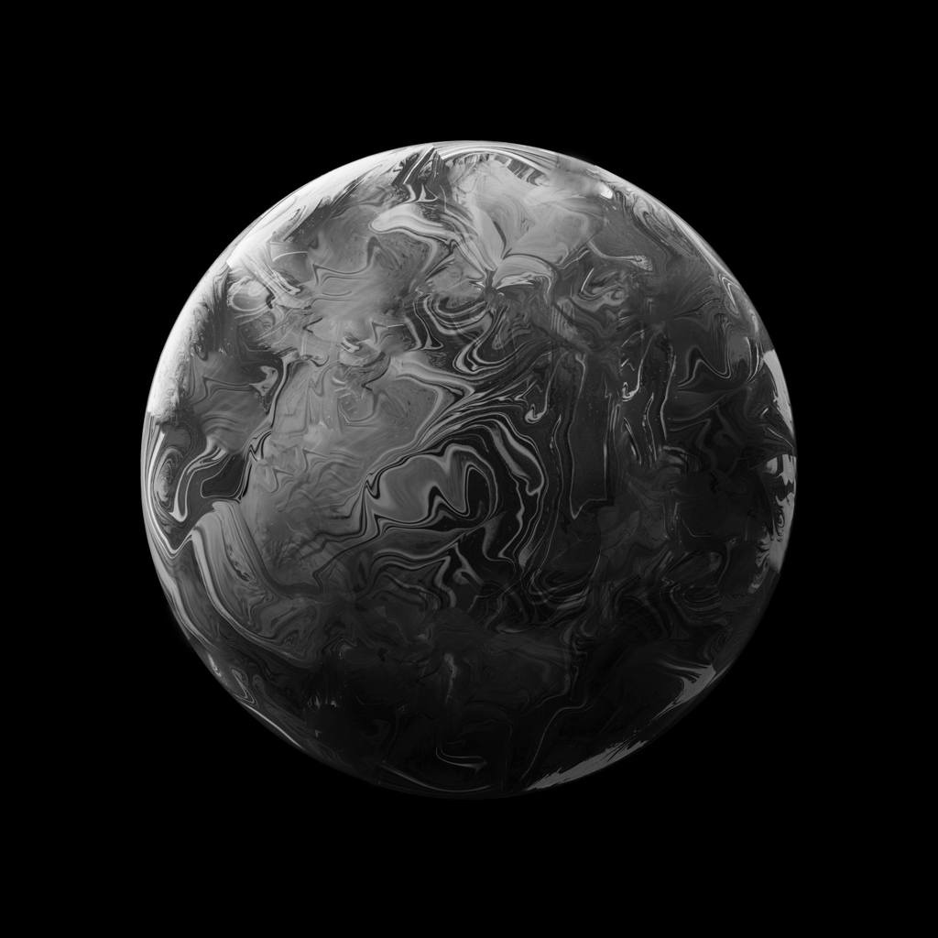


1
기획 배경

Slide 4
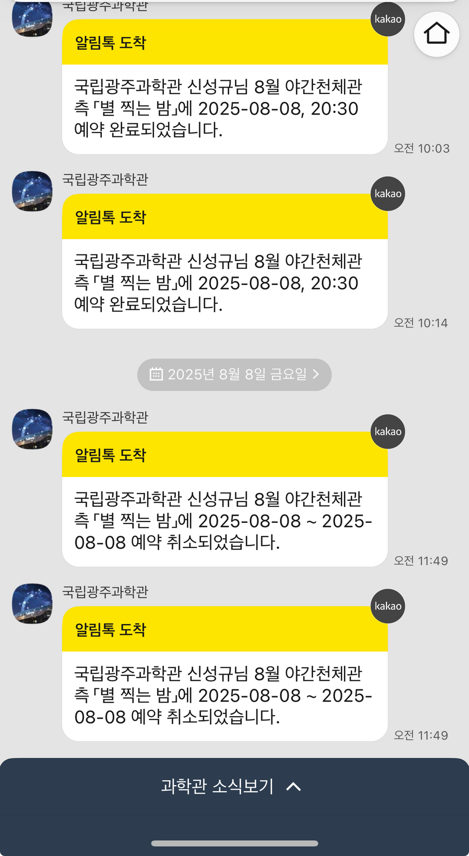
시연을 위해
천문대 예약

Slide 5
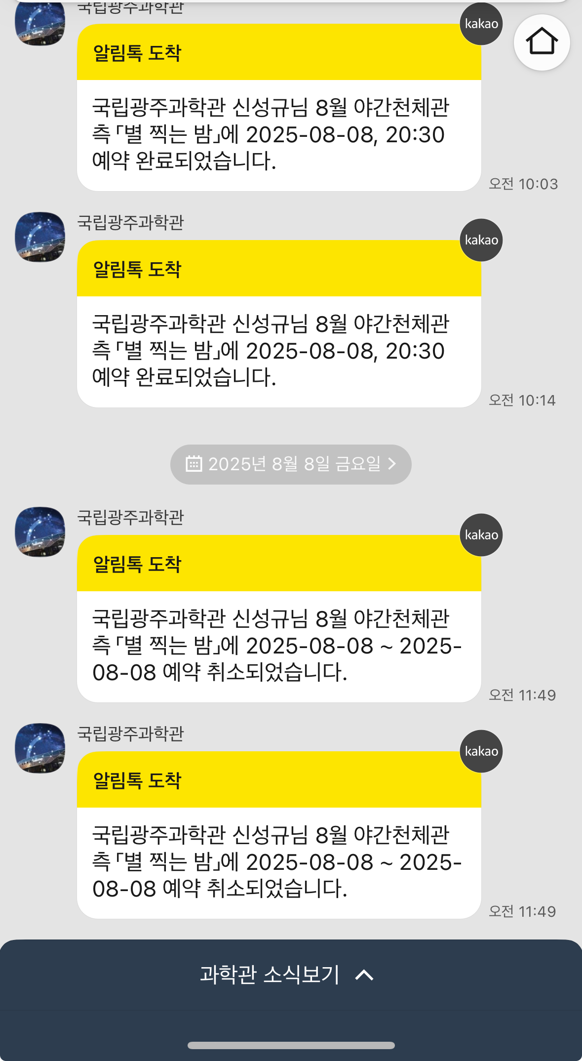

Slide 6
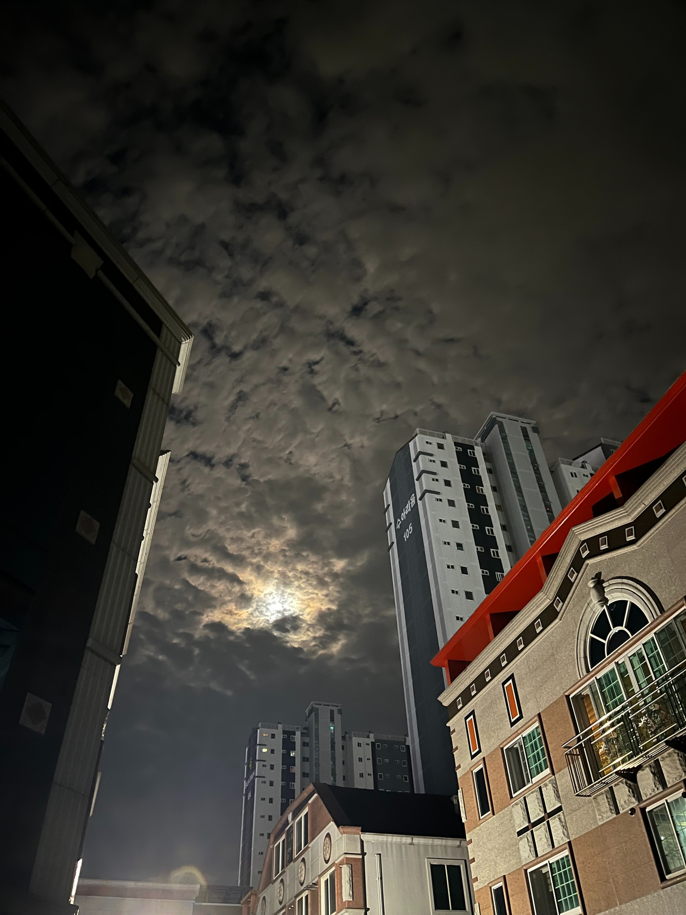
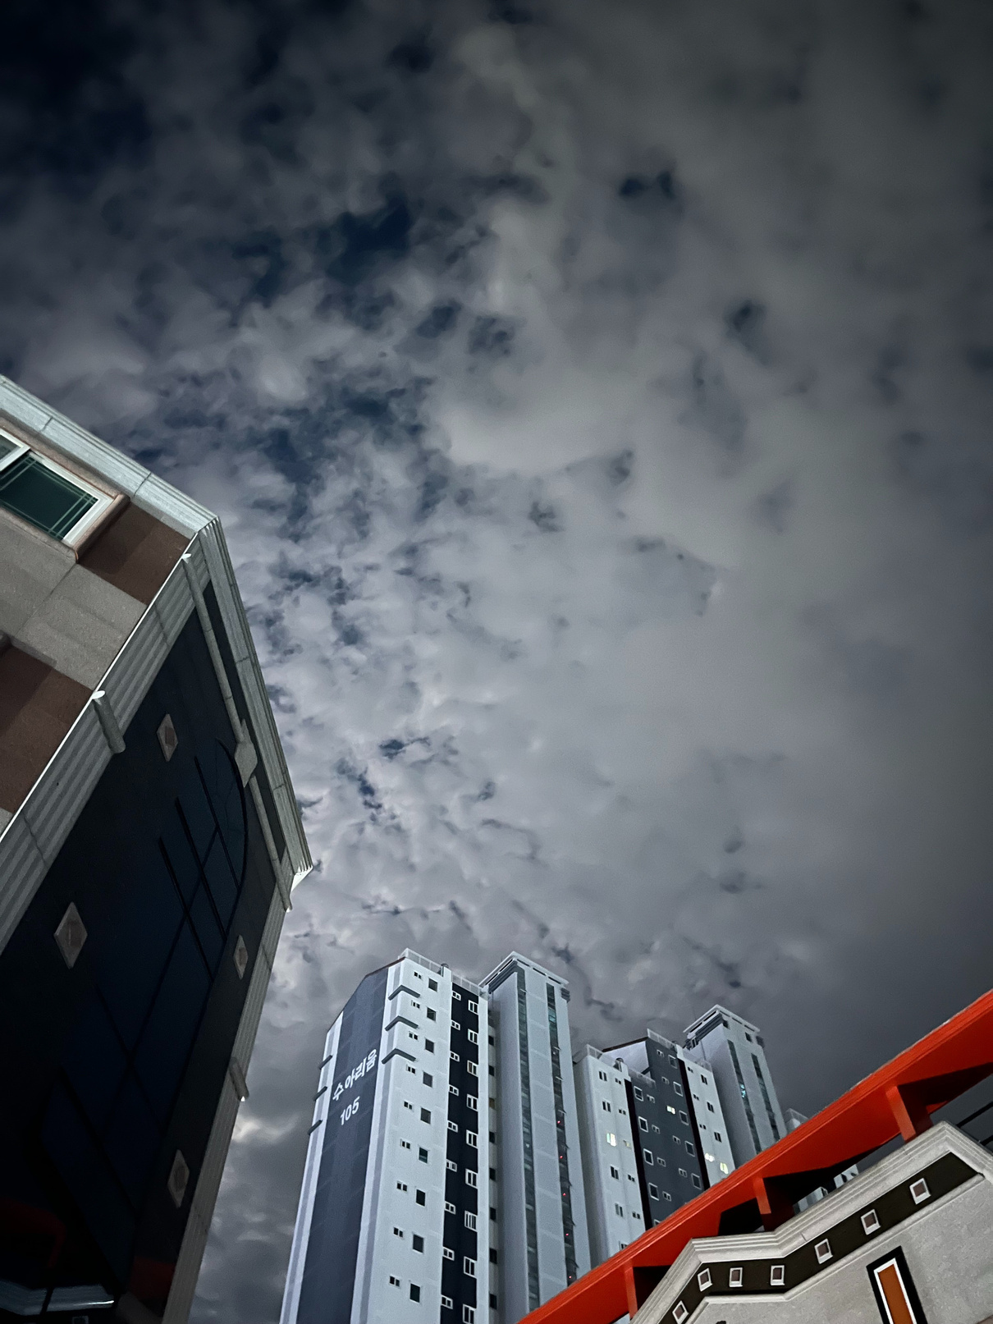

Slide 7

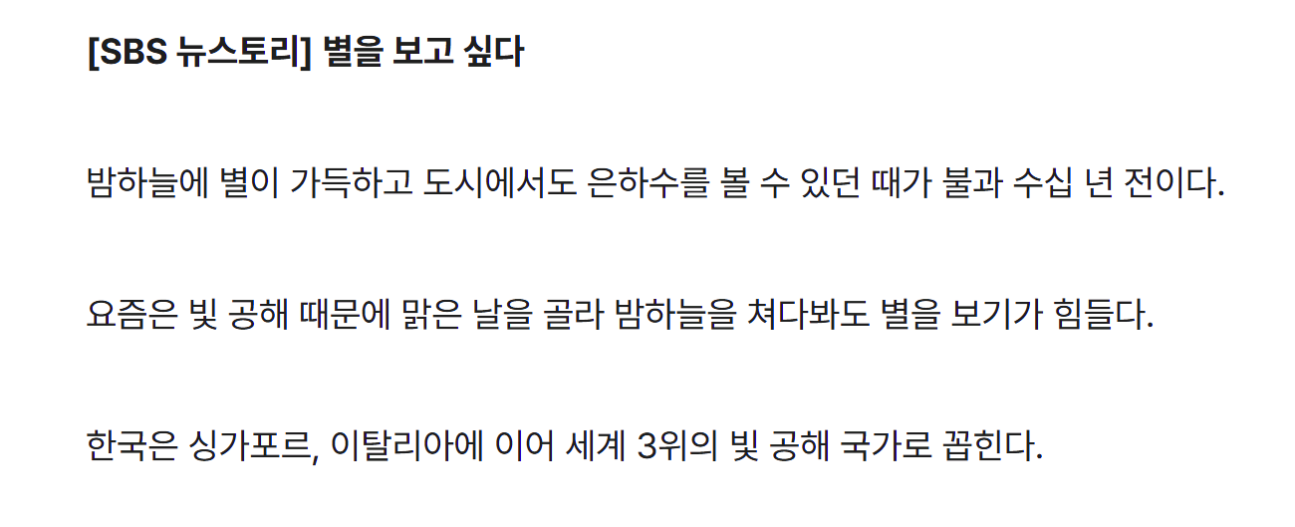

Slide 8


Slide 9

매번 찾아다닐 수 있을까?

Slide 10


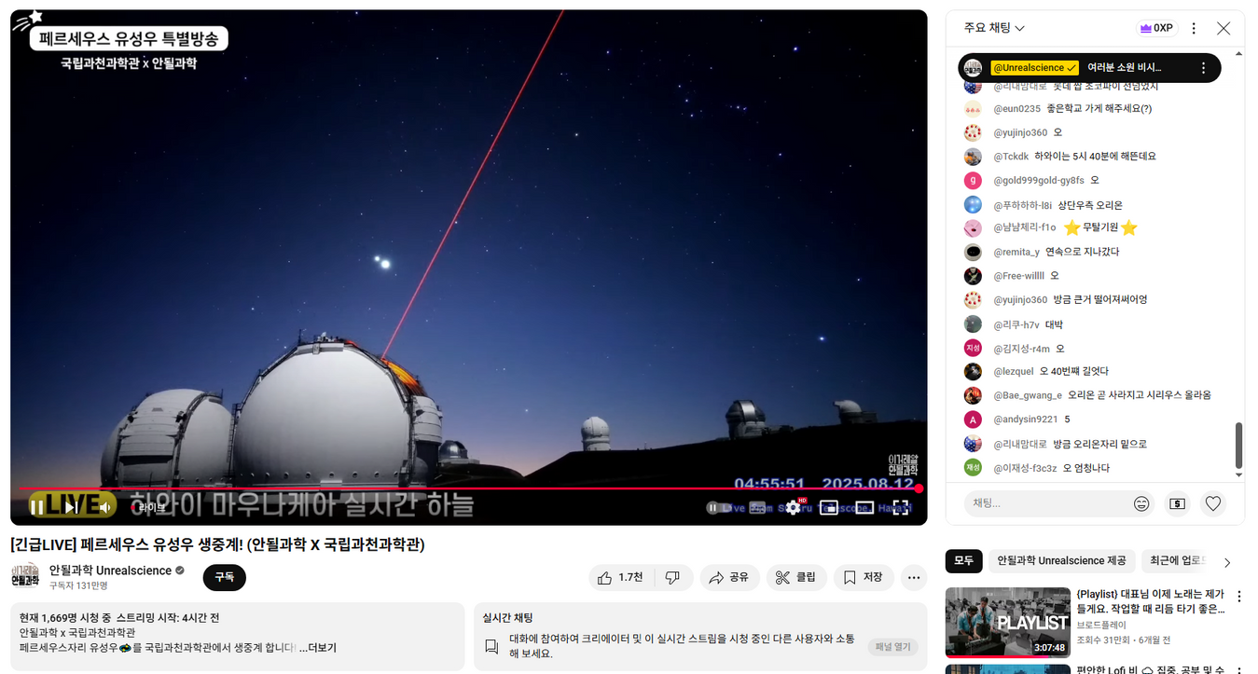
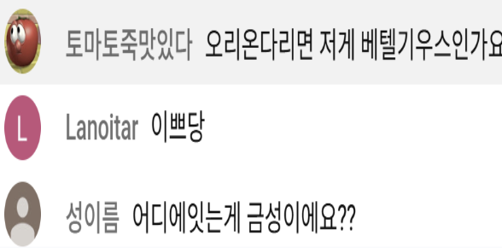
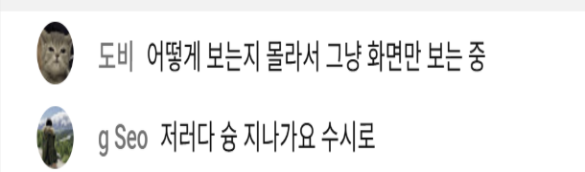


별자리에 관한 질문 댓글 다수

Slide 11
댓글로 살펴본 시청자들의 니즈
별에 대한
정확한 정보
+
시간·장소의 제약없는
편리한 관측 환경

Slide 12

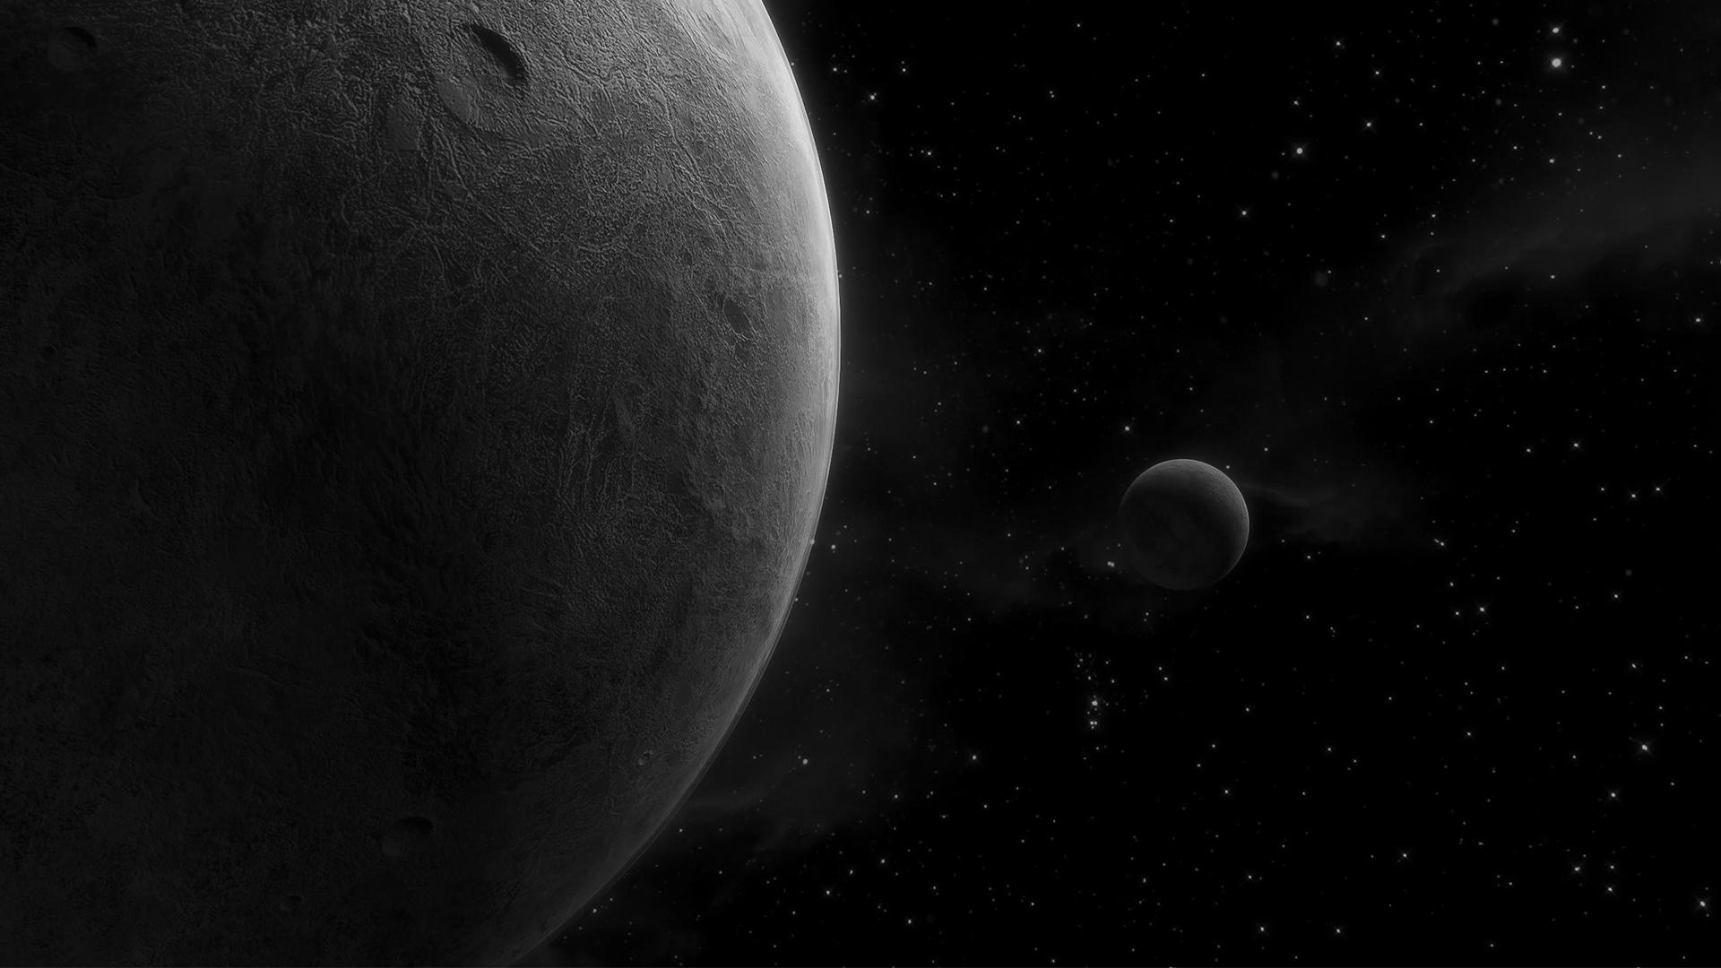

언제 어디서나 별
을 보며,
별에 대한 정확한 정보
를 얻을 수 있는
그런 방법은 없을까?

Slide 13
2
서비스 소개

Slide 14

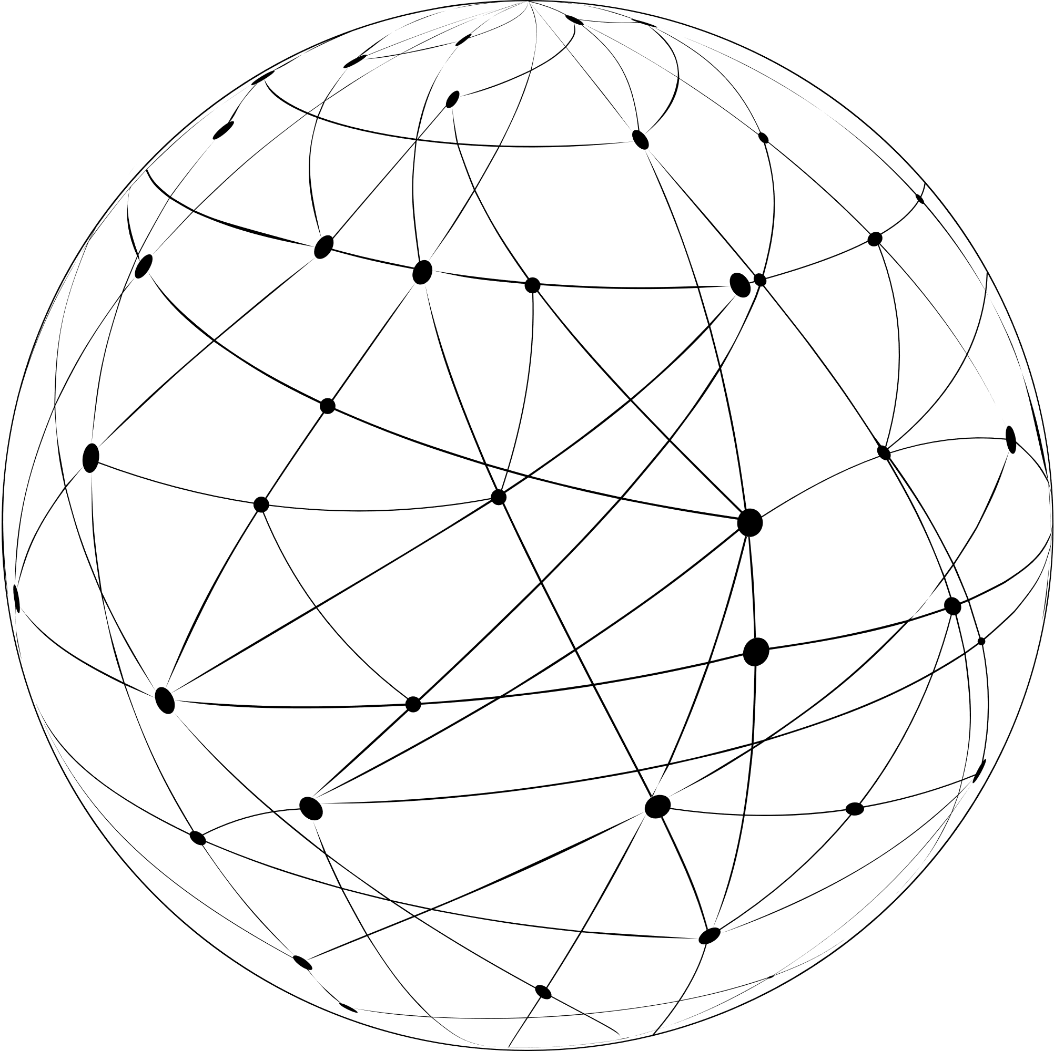

스트리밍 위치기반 목록 조회

Slide 15
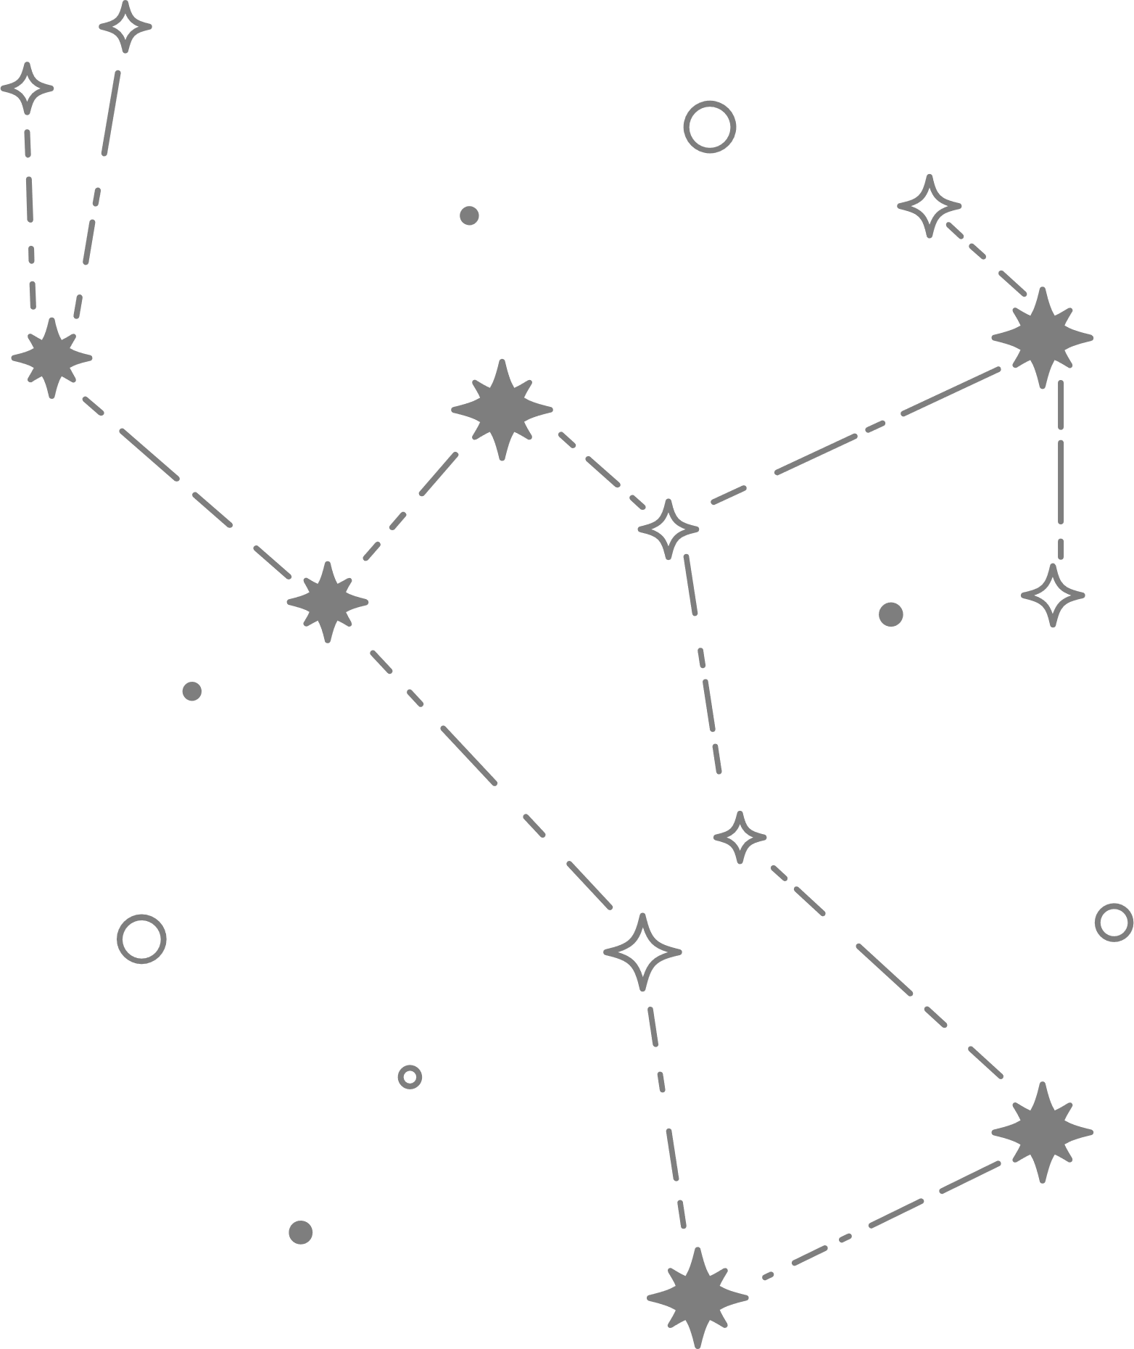

2. AI 모델 별자리 탐지 기능

Slide 16


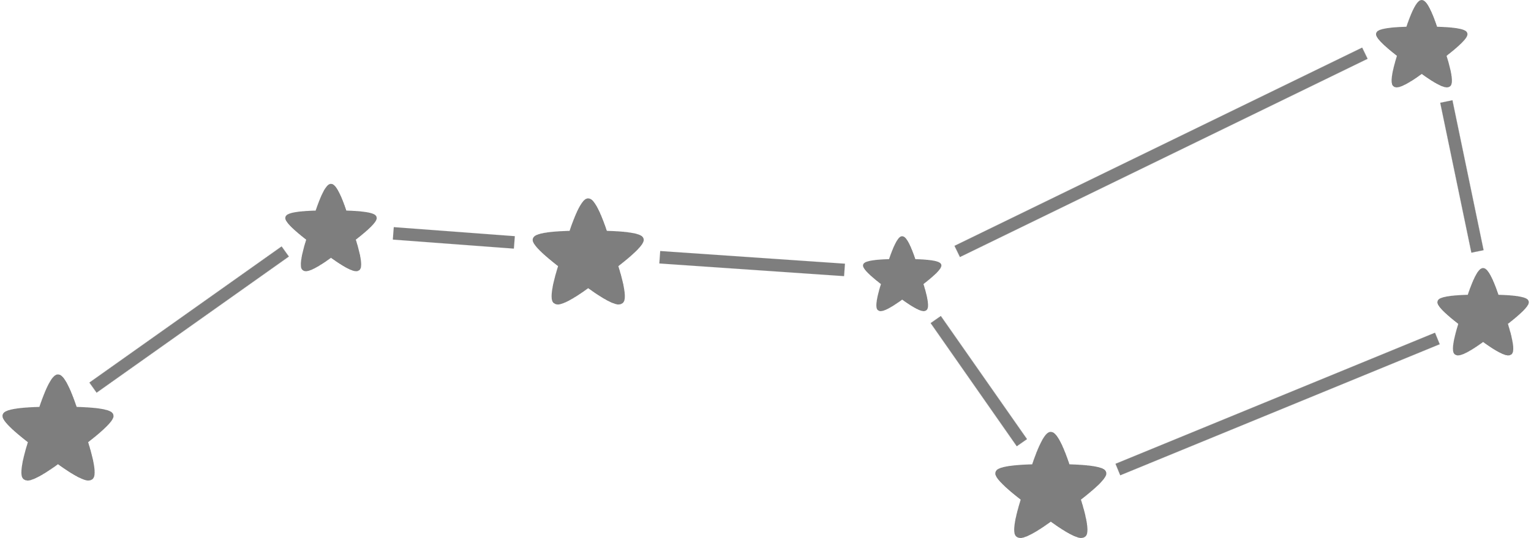



3. AI 업스케일링 기능

Slide 17

4. 사진 AI 분석

Slide 18
3
기술 소개

Slide 19
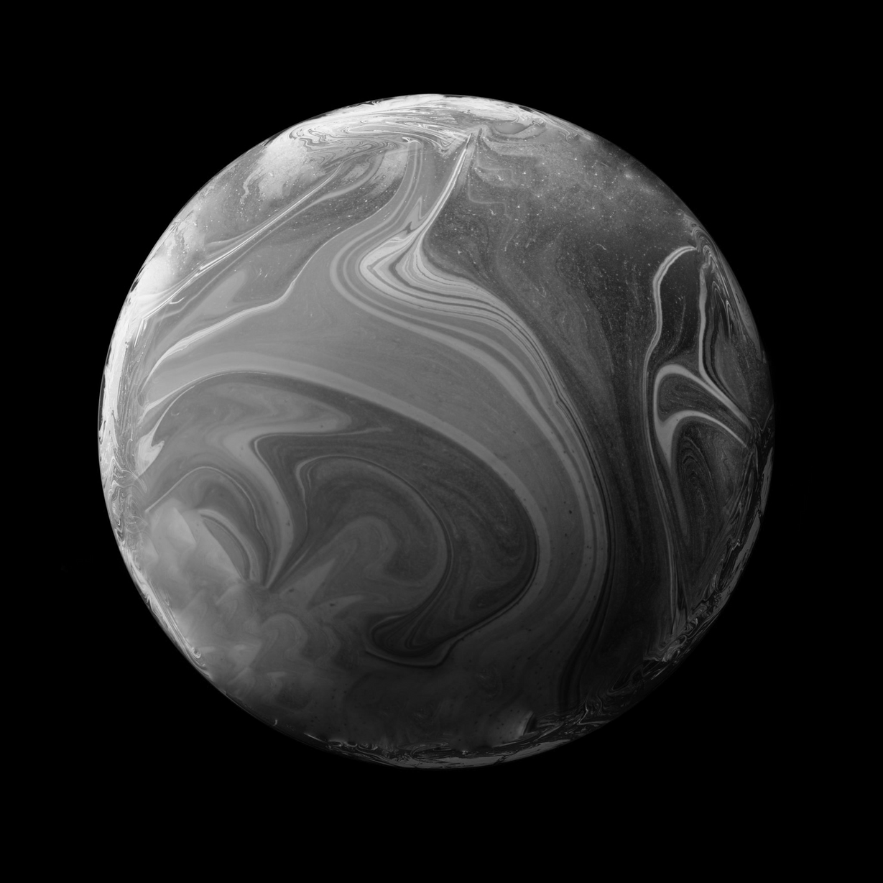

01
AI 기술
별자리 탐지 학습에서부터
빠른 업스케일링까지

Slide 20





별자리 탐지
26
종
1000
장
61
%

Slide 21

업스케일링 AI
Real-ESRGAN
열화 모델링
2000장 학습

Slide 22
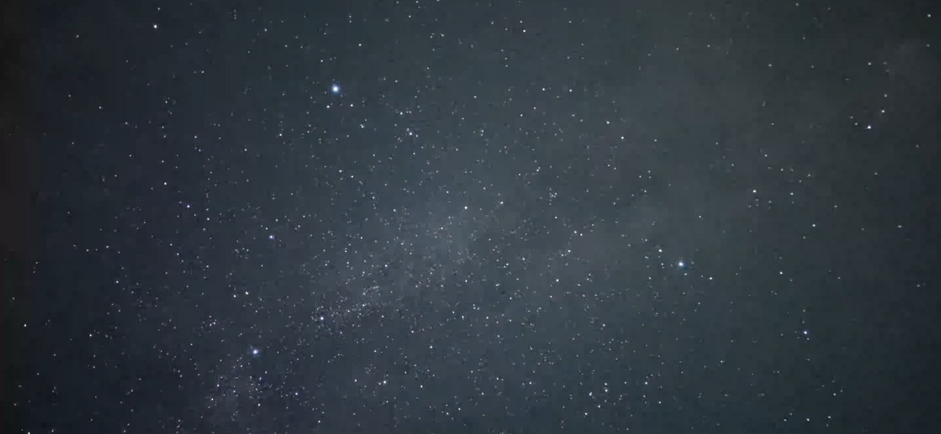
업스케일링 예시
2706×1250
5760
×3600

Slide 23
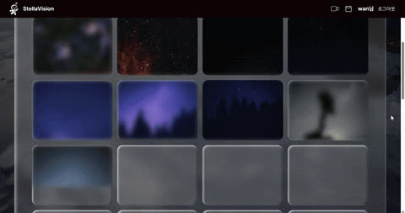
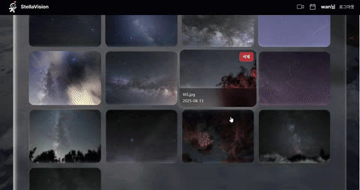
이미지 리사이징
488
MB
2.11
MB

Slide 24
이미지 리사이징
조회수 | 원래 비용 | 리사이징 후 비용
1 | $0.000467 | $0.000001
100 | $0.0467 | $0.00012
10,000 | $4.67 | $0.012
10,000,000 | $4,670 | $12

Slide 25
01
비동기 파이프라인
테스크에 맞는 쓰레딩, 더욱 쾌적한 경험

Slide 26
비동기 처리 파이프라인

Slide 27

비동기 처리 파이프라인
영상
다운로드

Slide 28

비동기 처리 파이프라인
영상
다운로드
S3
업로드

Slide 29

비동기 처리 파이프라인
영상
다운로드
S3
업로드
AI 태깅

Slide 30


비동기 처리 파이프라인
영상
다운로드
S3
업로드
AI 태깅

Slide 31
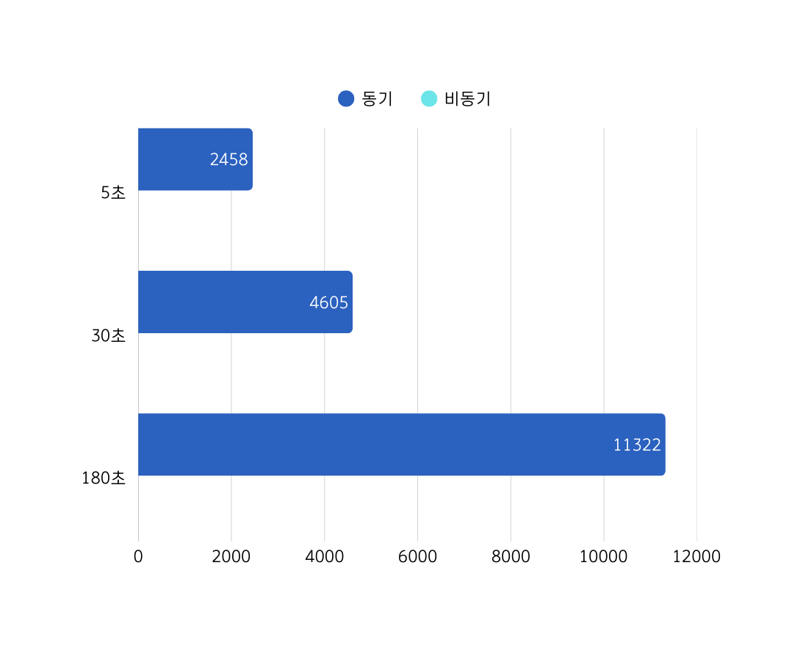
비동기 처리 파이프라인

Slide 32
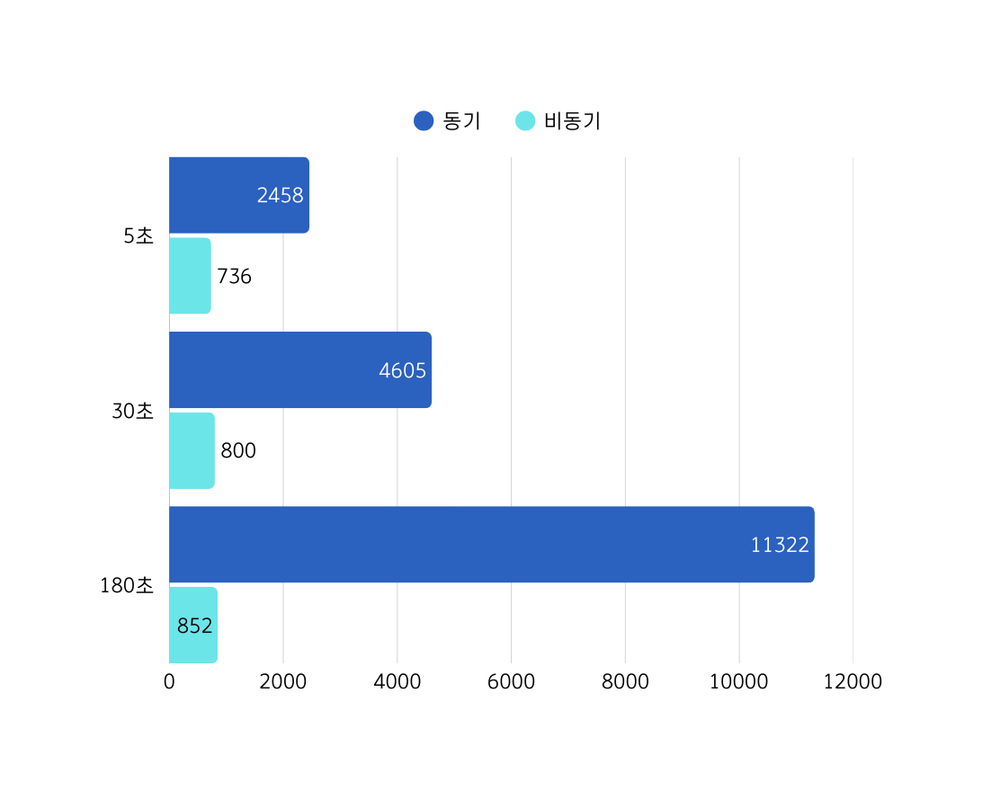
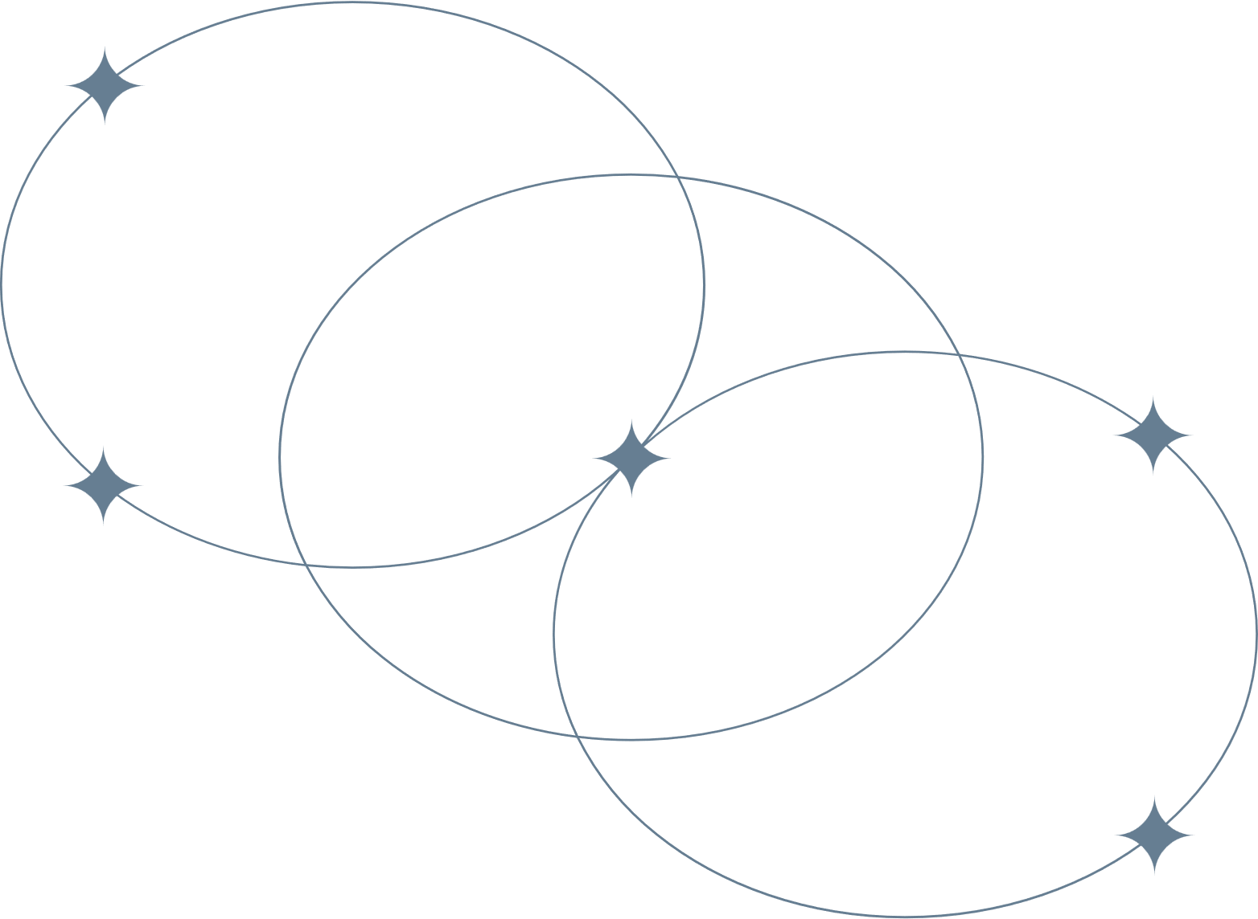
비동기 처리 파이프라인
65
배

Slide 33
01
3D 모델 UI
브라우저로 접속하는 우주

Slide 34
지구본 UI
1
3
3D 모델
위치 정보
좌표 계산
실시간 갱신
2
4

Slide 35

4
기대 효과

Slide 36





기대효과
커뮤니티 활성
참여와 재미
접근성 향상

Slide 37
5
팀소개

Slide 38






팀원 및 역할
방준엽
구인완
김선우
팀장
비지니스 API 구현
ERD 설계
비지니스 API 구현
ERD 설계
인터페이스 구현
UI / UX 디자인
신성규
양정현
임정원
인터페이스 구현
UI / UX 디자인
CI / CD
AI 모델 학습
인터페이스 구현
UI / UX 디자인

Slide 39

THANKS!

Slide 40



예상 질문들

Slide 41

기존 별자리 찾기 어플과의 차이점?
기존의 별자리 찾기 어플리케이션들은
어디까지나 별 찾는 걸 도와주는
보조 도구에서 그쳤고,
실시간 스트리밍 화면에 나타나는
별자리가 무엇인지 찾는 데에는
사용할 수 없었습니다.
저희 서비스는 스트리밍 화면에 바로
별자리를 표기해줍니다.
사진은 어떻게 수집했는지?
크롤링으로 수집하려 했으나,
일부 사이트들은 크롤링을 막아둬서
직접 수집하는 걸로 바꿨습니다.
그래서 시간관계상 별자리 26종의
학습만 진행하게 되었습니다.

Slide 42
현재 탐지하는 26종 별자리는?
거문고자리, 독수리자리, 백조자리,
화살자리, 전갈자리, 뱀주인자리,
용자리, 헤라클레스자리, 여우자리,
방패자리, 돌고래자리, 뱀자리, 궁수자리,
큰곰자리, 작은곰자리,
카시오페이아자리, 세페우스자리,
기린자리, 마차부자리, 황소자리,
오리온자리, 에리다누스자리, 토끼자리,
외뿔소자리, 쌍둥이자리, 페르세우스자리
별자리 외의 대상도 탐지하는지?
현재는 별자리만 탐지합니다.
해당 서비스를 가장 자주 사용할
사용자들은 별자리 외에도
은하, 혜성, 행성 등에도 관심이 많기에
팀내에서 논의가 꾸준히 나왔었습니다.
차후 확장시킨다면 나머지 별자리와
은하도 학습시키는 방향일 예정입니다.

Slide 43
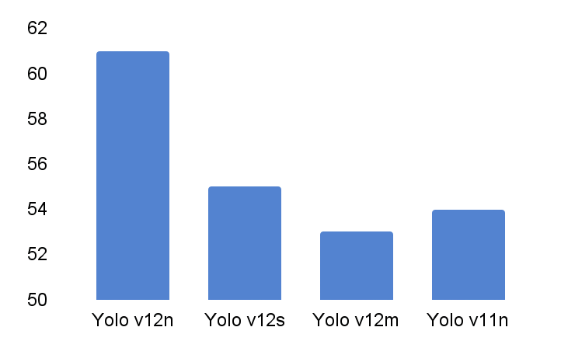
모델별 성능 평가
mAP@50 (%)

